Slide 1
BERUFLICHE BERATUNG
Thema 5

Slide 2
Beratung als Wissenschaft
Problembasiertes Lernen mit Fallstudien
Perspektive einer Kolumnistin
PROFESSIONELL BERATEN

Slide 3
BERATUNG ALS WISSENSCHAFT

Slide 4
Wer glaubt, dass es nur eine Theorie der Beratung oder 'die' Theorie der Beratung geben kann, der irrt. Im Prinzip kann es so viele Theorien geben, wie es beratungsrelevante Phänomene gibt ...
Hofer (2015)

Slide 5
Persönlichkeitsdimensionen
Stellung im sozialen Umfeld
Anerkennungsbedürfnis
Status-kognition
Sinn-kognition
Beitrag zur Gesellschaft
Moralischer Selbstanspruch
DIMENSIONEN DER BESCHÄFTIGUNGS-FÄHIGKEIT
Berufliche Standards
Toleranz für Fehler
Idealitäts-kognition
Relevanz-kognition
Notwendig für den Lebensunterhalt
Gesellschaftliche Bedeutung
Qualifikationen
Bereitschaft
Kompetenz-kognition
Zeit-kognition
Eingeräumtes Zeitbudget
Biografische Zeiträume

Slide 6
Alle berufsbezogenen Persönlichkeitsdimensionen von Führungskräften müssen berücksichtigt werden. Auch wenn einzelne Aspekte der Tätigkeit – z.B. die IT-Kompetenz – im Vordergrund stehen, müssen immer die Wechselwirkungen mit der Gesamtpersönlichkeit einbezogen werden.
Beck (2019)

Slide 7
PROBLEM-BASIERTES LERNEN

Slide 8
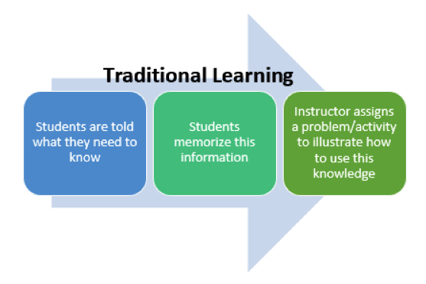
Traditionelles Lernen

Slide 9
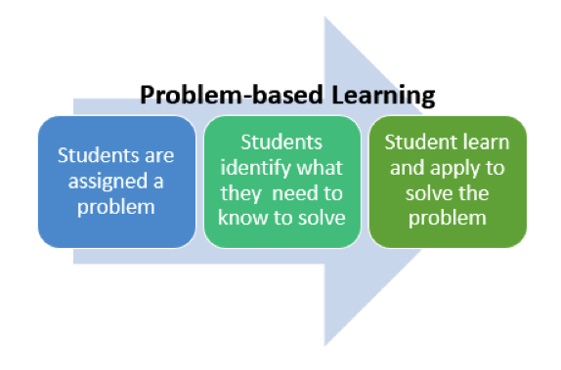
Problembasiertes Lernen (PBL)

Slide 10
PBL Lernergebnisse
Nilson (2010)
Arbeiten in Teams
Leitung von Projekten und Übernahme von Führungsaufgaben
Mündliche und schriftliche Kommunikation
Selbstwahrnehmung und Bewertung von Gruppenprozessen
Selbstständiges Arbeiten
Kritisches Denken und Analysieren
Konzepte erläutern
Selbstgesteuertes Lernen
Anwendung der Kursinhalte auf Beispiele aus der Praxis
Recherche- und Informationskompetenz
Fachübergreifende Problemlösungen

Slide 11
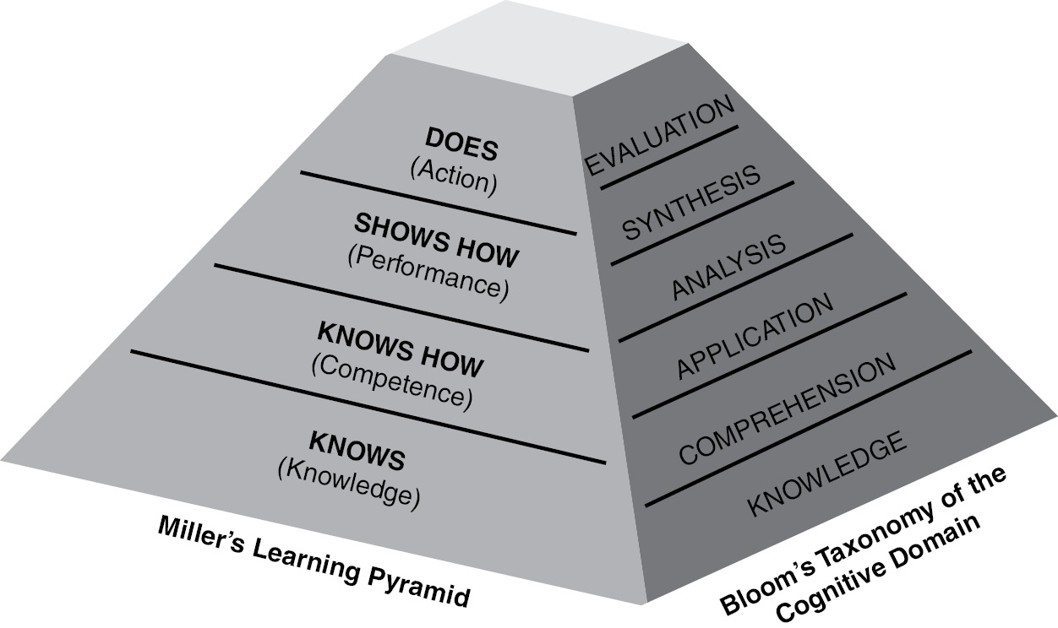
PBL-Taxonomien (Bloom & Miller)
Nilson (2010)

Slide 12
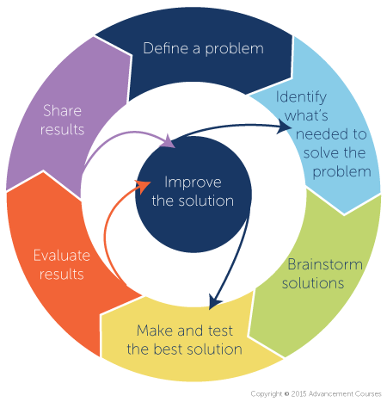
7 Stufen des PBL
Definieren des Problems/der Fragestellung
Ermitteln, was benötigt wird
Brainstorming von Lösungen
Erstellen und Testen der besten Lösung
Ergebnisse auswerten
Verbessern der Lösung
Ergebnisse teilen

Slide 13
VIER FÄLLE Aufgabe für das problembasierte Lernen
Strategisch
FATIMA
ANNA
Persönlich/ Individuell
Organisatorisch
IMARA
SOPHIA
Taktisch/ Operativ

Slide 14
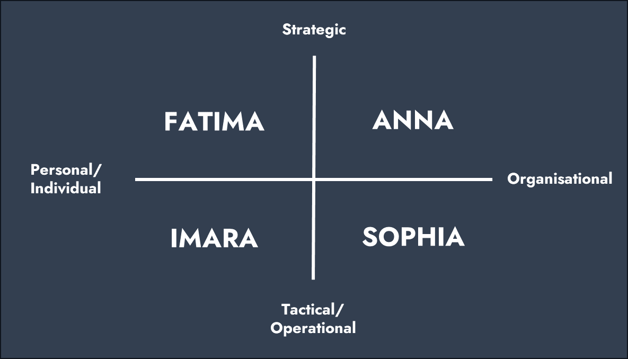
Fall Anna
Beratungsfachkraft
Bietet (weiblichen) Führungskräften Unterstützung bei der Entwicklung von Führungskompetenzen in Top-Management-Positionen.
Anna
CEO bei DigitalTech (Branche: IKT und Softwareentwicklung). Alter 40+.
Beratungsanliegen
Künstliche Intelligenz und deren Auswirkungen auf die Branche; das Unternehmen muss mit den Entwicklungen Schritt halten, um seine Marktposition zu halten.
Dilemma
Anna hat Zweifel an ihrer Fähigkeit, die richtigen strategischen Entscheidungen zu treffen. Sie fragt sich, ob sie genug Wissen über KI hat. Männliche Kollegen scheinen selbstbewusster zu sein.
Frage zur Karriere
Bin ich die richtige Person, um das Unternehmen in diese neue Richtung zu führen? Wie kann ich meine Unsicherheit überwinden, die richtigen strategischen Entscheidungen für das Unternehmen zu treffen?

Slide 15
Fall Fatima
Beratungsfachkraft
Auf Personaldienstleistungen in KMU (kleine und mittlere Unternehmen) spezialisiert, bietet Unterstützung im Prozess der Personalplanung.
Fatima
Betriebsleiterin in einem mittelständischen Produktionsunternehmen mit weniger als 500 Beschäftigten. Alter 40+.
Beratungsanliegen
Der Wunsch, die Produktion (Arbeitsabläufe) zu digitalisieren und die Mitarbeitenden zu motivieren, sich auf diese Veränderungen einzulassen.
Dilemma
Hoher Widerstand bei den Mitarbeitenden (begrenzte digitale Fähigkeiten, Angst vor Veränderungen, Angst vor Arbeitsplatzverlust). Bei den Mitarbeitenden ist ein Kulturwandel erforderlich.
Frage zur Karriere
Wie kann ich die oben genannten Herausforderungen meistern und die digitale Transformation erfolgreich bewältigen und gleichzeitig meiner Karriere einen großen Schub geben und in meiner Führungsrolle erfolgreich sein?

Slide 16
Fall Sophia
Beratungsfachkraft
Mentor für Führungskräfteentwicklung in einem Traineeprogramm, Unterstützung für Nachwuchskräfte.
Sophia
Projektleiter bei Innovatech Solutions. Alter 28. Nimmt an einem Traineeprogramm teil.
Beratungsanliegen
Sophia ist eine erfolgreiche und talentierte Projektmanagerin, die vor einer wichtigen beruflichen Entscheidung steht; wegweisend für ihre weitere Karriere.
Dilemma
Sophia steht vor der Qual der Wahl. Sie hat zwei gute Optionen zur Auswahl: (1) eine führende Rolle bei Innovatech Solutions; (2) Spezialisierung auf digitale Strategien und Beratung (außerhalb von Innovatech). Sophia kämpft häufig mit der Eifersucht von Kolleg*innen.
Frage zur Karriere
Wie soll ich meine Karriere fortsetzen und vorantreiben, ohne mich von der Eifersucht und dem negativen Gerede anderer verunsichern zu lassen?

Slide 17
Fall Imara
Beratungsfachkraft
Personalreferent in einem Einzelhandelsunternehmen.
Imara
Managerin; ist die Karriereleiter bis zur Leiterin der Abteilung ‚Finanzen und Verwaltung‘ hinaufgestiegen. Alter 50+. 30 Jahre Berufserfahrung.
Beratungsanliegen
Die Digitalisierung wurde zur Priorität für Imaras Abteilung erklärt. Alle Aktivitäten innerhalb der Abteilung sollen digitalisiert werden.
Dilemma
Imara und ihr Team fühlen sich überfordert, inkompetent und haben kein Vertrauen in digitale Lösungen. Imara muss nun ein Team leiten, das ihre Entscheidungen nicht unterstützt, während sie gleichzeitig an sich selbst zweifelt.
Frage zur Karriere
Bin ich die richtige Person für diese Aufgabe? Können ich und mein Team lernen, den digitalen Wandel zu bewältigen, oder soll ich mir einen neuen Job suchen? Und was ist im letzteren Fall mit den altersbedingten Einschränkungen bei der Suche nach einer neuen Stelle?

Slide 18
PERSPEKTIVE EINER KOLUMNISTIN

Slide 19
DISKUSSIONSAUFGABE Die Perspektive einer Kolumnistin
"The business traits for which men are praised are by no means always accepted from women. Too strict, too bitchy, too businesslike. For many qualified women, the reason to sing a note lower. After all, who wants to be left out of the group with the stamp 'iron lady' on her forehead? So dear director of row three, the women you are looking for for your company are legion, but they are not so visible. They hold back until society is ready for them." Kolumnistin Anne-Marije Buckens

Slide 21
Quellen
Beck, K. (2019). „Beruflichkeit“ als wirtschaftspädagogisches Konzept – Ein Vorschlag zur Begriffsbestimmung. In: J. Seifried, K. Beck, B.-J. Ertelt, & A. Frey (Hrsg.), Beruf, Beruflichkeit, Employability. wbv. 19-33.
Hofer, M. (2015). Theoriebildung im Bereich der Beratung. In: B.-J. Ertelt; A. Frey; M. Scharpf (Hrsg.). Berufsberatung als Wissenschaft – Vier Jahrzehnte akademische Ausbildung für Berufsberaterinnen und Berufsberater in Mannheim. Hamburg: Kovač, 135-144.
Nilson, L. B. (2010). Teaching at its best: A research-based resource for college instructors, 2.Auflage. San Francisco, CA: Jossey-Bass.

